Slide 1



Slide 2


Slide 3


IMPRESSÃO DE ETIQUETAS
printer-core

Slide 4
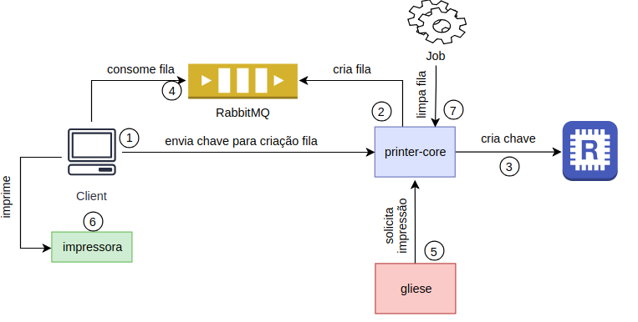

Slide 5
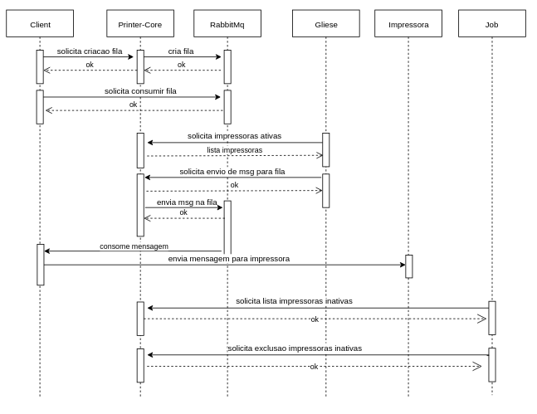

Slide 6
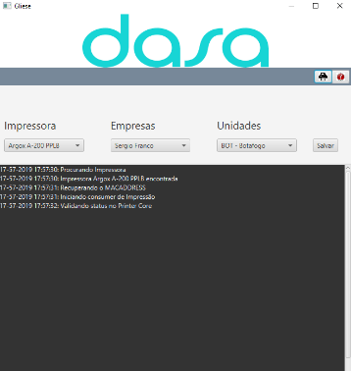

Slide 7
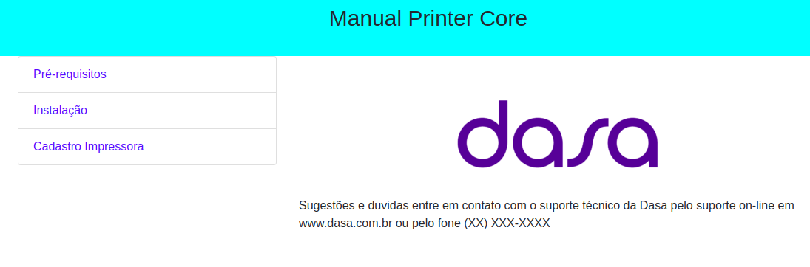

Slide 8
/empresas – Responsável por listar todas as empresas
empresas/{id}/unidades – Responsável por listar todas unidades por empresa
/impressao – Responsável por enviar mensagem para impressão
/impressoras – Responsável por retornar todas as impressoras
/impressoras – Responsável por criar impressora
/impressoras – Responsável por apagar impressora
/unidade/{unidade}/impressoras – Responsável por listar impressoras por unidade

Slide 9
FILAS
fila-api

Slide 10
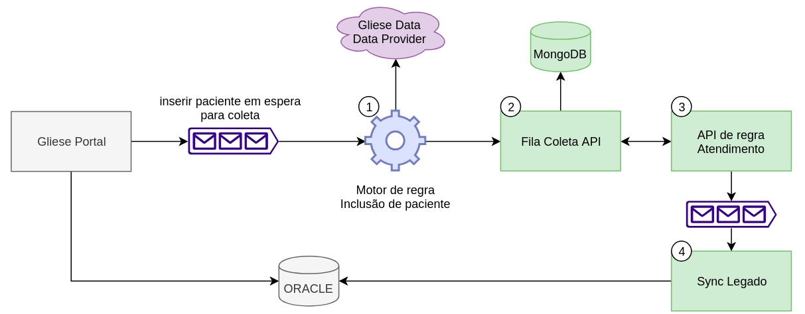

Slide 11
api/fila/coleta/{id} – Busca paciente coleta pelo id
api/fila/coleta/{id}/exames – Retorna os exames do paciente coleta pelo id
api/fila/coleta/search – Busca geral de paciente coleta
/impressao – Responsável por enviar mensagem para impressão

